Slide 1
Day 6- Kế Thừa + Đa Hình

Slide 2
Kế Thừa và Đa hình
Giới thiệu:
Những đặc điểm chủ yếu của OOP:
Đóng gói (Encapsulate)
Đa hình (Polymorphisme)
Kế thừa (Inheritance)
Vai trò của kế thừa:
Kế thừa cho phép chúng ta mở rộng phạm vi hành xử của lớp cơ sở (hay còn gọi là lớp Cha) thông qua việc cho phép các lớp dẫn xuất ( hay còn gọi là lớp con) sử dụng các chức năng chính của lớp Cha.

Slide 3
Đặc Điểm
Lớp dẫn xuất là lớp được tạo ra có khả năng kế thừa các phương thức và các biến đã được định nghĩa sẵn của một lớp cho trước.
Lớp dẫn xuất này có khả năng tự tạo thêm những phương thức hay biến của chính nó, để tăng hiệu xuất chương trình.
➔ Đối tượng của một lớp dẫn xuất cũng là đối tượng của một lớp cha, nhưng không có ý nghĩa ngược lại.

Slide 4
Các Từ Khóa
Base : dùng để gọi hàm hoặc phương thức của lớp cơ sở
Ví dụ: Trong lớp dẫn xuất gọi hàm Draw() của lớp cơ sơ base.Draw();
Virtual : từ khóa hổ trợ tính đa hình, khi chúng ta đánh dấu một hàm ( hàm này thuộc Lớp cơ sở) là virtual thì hàm này có khả năng được override tại các lớp dẫn xuất.
Ví dụ : public virtual void Draw()
Override : từ khóa này sẽ cho phép chúng ta tạo thêm các phương thức mang tính đa hình, nó sẽ báo cho trình biên dịch là sẽ phủ quyết một hàm nào đó của lớp cơ sở, hàm này có cùng tên, nhưng thực hiện một chức năng riêng biệt.
Ví dụ: public override void Draw()

Slide 5
Lớp cơ sở và lớp dẫn xuất
Trong ngôn ngữ C# để tạo một lớp dẫn xuất từ một lớp ta thêm dấu hai chấm vào sau tên lớp dẫn xuất và trước tên lớp cơ sở:
public class DeriveClass : BaseClass
Đoạn lệnh trên khai báo một lớp mới tên là DeriveClass, lớp này được dẫn xuất từ BaseClass.
Các constructors không được kế thừa. Tại sao????
Một cách hữu ích để gộp những nhóm đối tượng chia sẻ chung một số chức năng, đồng thời cung cấp một số chức năng mặc định và cũng có khả năng tự tạo riêng các phương thức.

Slide 6
Lớp dẫn xuất sẽ kế thừa tất cả các thành viên của lớp cơ sở, bao gồm tất cả các phương thức và biến thành viên của lớp cơ sở.
Lớp dẫn xuất được tự do thực thi các phiên bản của một phương thức của lớp cơ sở.
Lớp dẫn xuất cũng có thể tạo một phương thức mới bằng việc đánh dấu với từ khóa new- cất giấu hàm của của lớp cơ sở và sử dụng hàm của lớp dẫn xuất (lưu ý là các hàm cùng tên theo tính đa hình).
Ngoài ra còn sử dụng override để thực thi hàm cũ trên lớp cơ sở

Slide 7
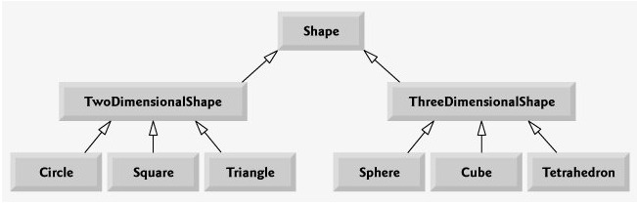
Ví dụ

Slide 8
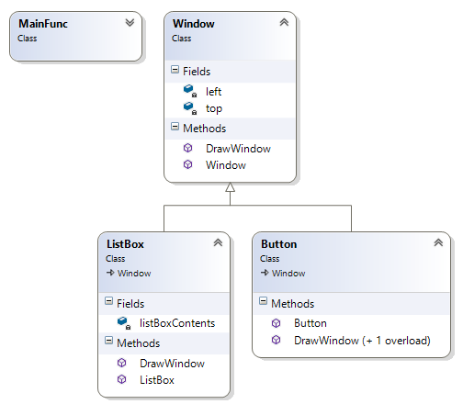
Ví dụ :

Slide 9
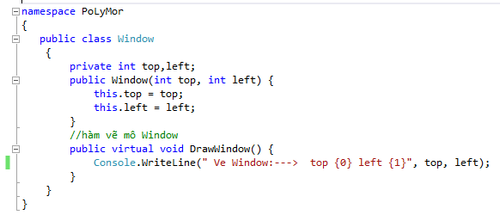
Window

Slide 10
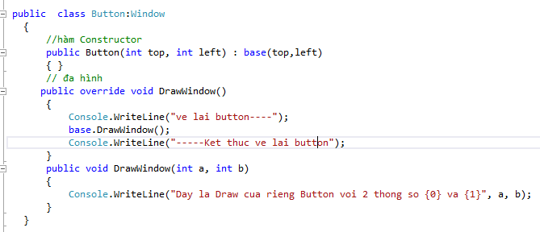
Button

Slide 11
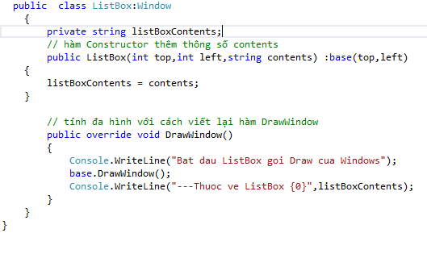
Listbox

Slide 12
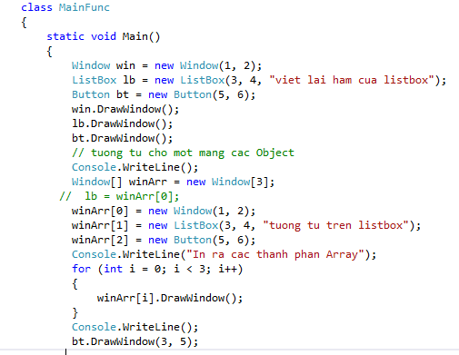
Main

Slide 13
public ListBox(int top, int left, string theContent):base( top, left)
➔ Câu lệnh trên dùng để gọi hàm contructor của lớp cơ sở vì các hàm contructors không có khả năng kế thừa
Lớp dẫn xuất phải thực thi phương thức khởi dựng riêng của nó. Và chỉ có thể sử dụng phương thức khởi dựng của lớp cơ sở thông qua việc gọi tường minh.

Slide 14
Tính Đa Hình
Đa hình có thể được hiểu như là khả năng sử dụng nhiều hình thức của một kiểu mà không cần phải quan tâm đến từng chi tiết.
Để tạo một phương thức hỗ tính đa hình, chúng ta cần phải khai báo khóa virtual trong phương thức của lớp cơ sở.
Ví dụ : public virtual void DrawWindow()
Các lớp dẫn xuất được tự do thực thi các cách xử riêng của ḿnh trong phiên bản mới của phương thức DrawWindow().
Để làm được điều này chỉ cần thêm từ khóa override để chồng lên phương thức ảo DrawWindow() của lớp cơ sở. Sau đó thêm các đoạn mã nguồn mới vào phương thức viết chồng này
Ví dụ: public override void DrawWindow()
PolyMor.cs

Slide 15
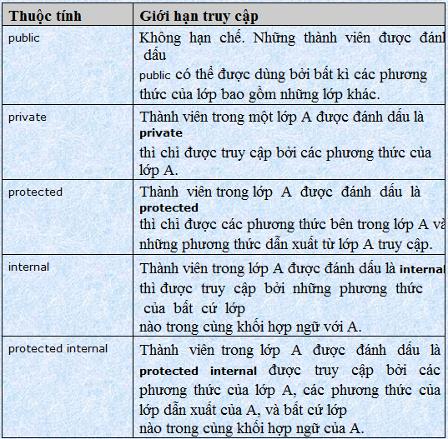
Thành Phần Protected và Internal
Một assembly là một đơn vị chia sẻ và dùng lại trên CLR. Điển hình, assembly có thể là tập hợp những tập tin ( bao gồm các resource như : bmp, gif) cần thiết đối với chương trình thực thi .exe kèm theo IL.

Slide 16
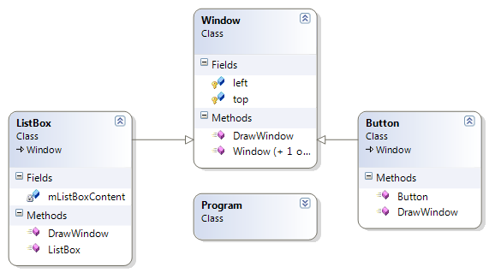
Ví dụ
Ví dụ về đa hình sử dụng các từ khóa base, virtual, và override
winArray[0] = lb;
lb = winArray[0]; //Sai

Slide 17
Ví dụ
Object
(namespace: System)
Point và Circle
Ví dụ 1 :
Point –
p.348-ed.1
(private x, y)
implicit inheritance

Slide 18
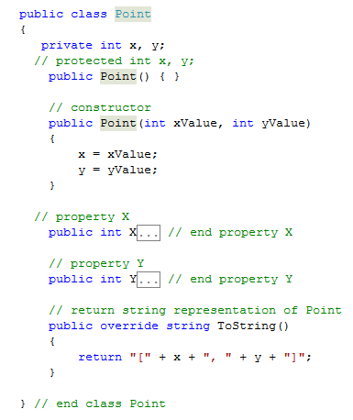
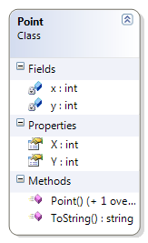

Slide 19
Object
(namespace: System)
Trong file circle2 không dùng thuộc tính X,Y, mà truy cập trực tiếp x,y(Rewritepoint.cs)
Point – p.348
(private x, y)
Circle - p.351
Circle2 – p.355
(ERROR: tries to access x, y directly – see lines 21-22)
implicit inheritance
explicit inheritance

Slide 20
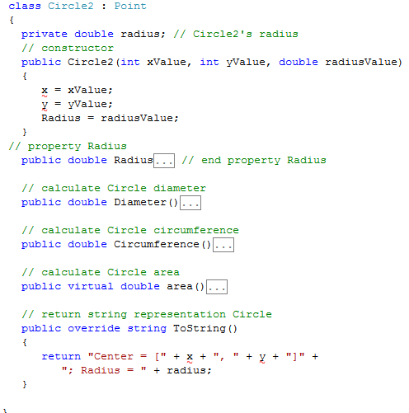
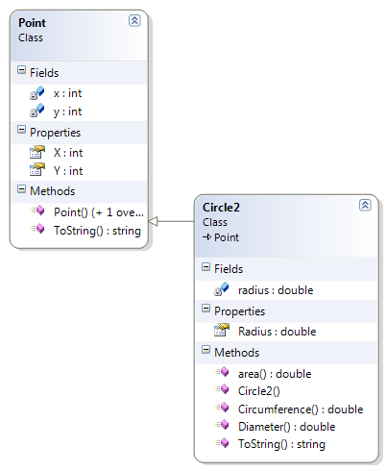

Slide 21
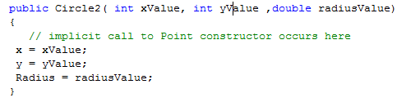
Object
(namespace: System)
Trường hợp 2:
Trong point khai báo x,y là protected
Trong circle có thể truy cập trực tiếp
Point – p.348
(private x, y)
Circle - p.351
Point2 – p.357
(protected x, y)
Circle2 – p.355
(ERROR: tries to access x, y directly – see lines 21-22)
Circle3 – p.359
(accesses x, y directly – see lines 22-23)
implicit inheritance

Slide 22
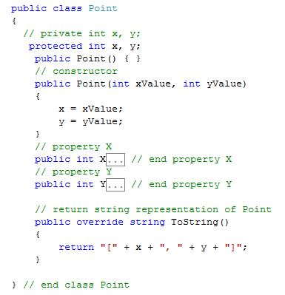
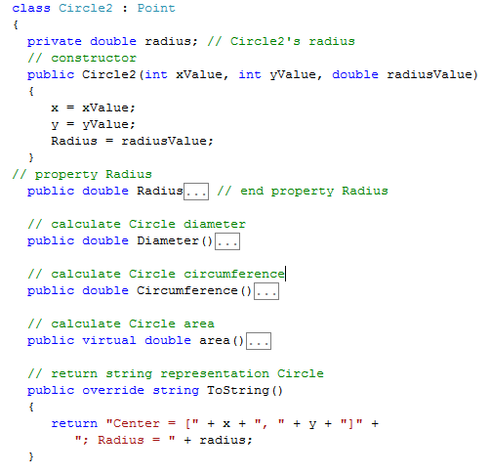

Slide 23
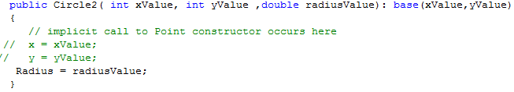
Trường hợp 3:
Trong point private cho x,y(day3-lab1point.cs)
Trong circle dùng base constructor
Object
(namespace: System)
Point – p.348
(private x, y)
Circle - p.351
Point2 – p.357
(protected x, y)
Point3 – p.362
(private x, y)
Circle2 – p.355
(ERROR: tries to access x, y directly – see lines 21-22)
Circle3 – p.359
(accesses x, y directly – see lines 22-23)
Circle4 – p.364
(initializes x, y via Point3 constructor – see line 19)
implicit inheritance
explicit inheritance
Notes:
Tom lai co bao nhieu cach truy cap den x va y

Slide 24
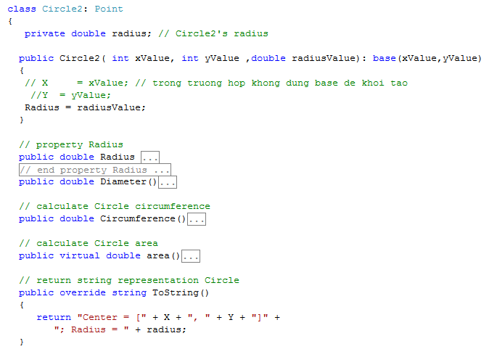

Slide 25
Kế thừa- Đa Hình
Tính chất
Các từ khóa
Abstract Class???

